Slide 1
Работа с пакетами и модулями

Slide 2
1. Структура проекта Go
Модули — это коллекция пакетов, обычно управляемая системой зависимостей Go (`go.mod`).
Пакеты — это набор связанных файлов, которые организуют код. Каждый файл внутри пакета начинается с объявления package. Основной пакет — это main, он используется для создания исполняемых файлов.

Slide 3
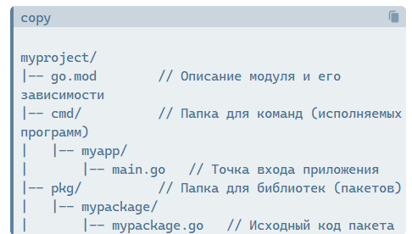
Пример:
`go.mod` — файл, который создается с помощью команды go mod init <имя модуля> и служит для управления зависимостями проекта.
`cmd/` — содержит программы, каждая из которых может быть самостоятельной.
`pkg/` — хранит код, используемый в нескольких местах проекта (библиотеки, утилиты).

Slide 4
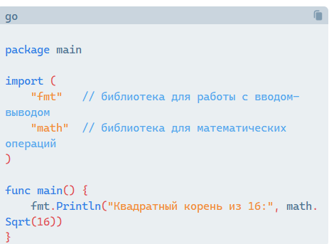
2. Импорт и использование стандартных библиотек
В этом примере мы используем библиотеку fmt для вывода на экран и библиотеку math для выполнения математических операций.
Каждая библиотека импортируется с помощью команды import и автоматически подтягивается Go при компиляции.

Slide 5
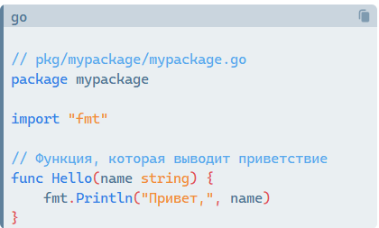
3. Создание и использование собственных пакетов
Мы создали пакет mypackage, который содержит функцию Hello.
Она принимает строку name и выводит её на экран.
Пакеты могут быть импортированы и использованы в других файлах.

Slide 6
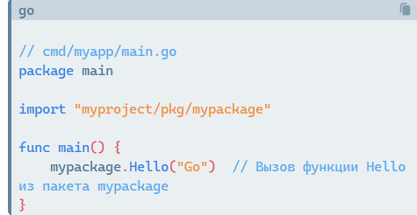
Пример использования пакета в основном приложении:

Slide 7
4. Управление зависимостями с помощью go mod
Go использует систему модулей для управления зависимостями, которая основана на файле go.mod.
Этот файл создается командой go mod init <имя модуля> и содержит информацию о внешних пакетах, которые используются в проекте.
Далее мы рассмотрим основные команды для работы с зависимостями.

Slide 8
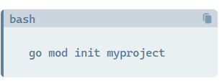
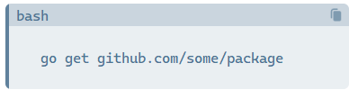
Основные команды для работы с зависимостями:
1. Инициализация нового модуля:
2. Добавление зависимостей:
Это создаст файл go.mod, который будет описывать проект как модуль Go.
Это обновит файл go.mod, добавив в него новую зависимость.

Slide 9
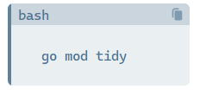
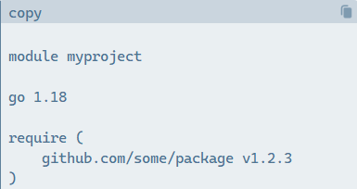
3. Удаление неиспользуемых зависимостей:
Пример файла go.mod:
Эта команда также обновит файл go.sum, в котором хранятся контрольные суммы всех зависимостей.

Slide 10
Введение в работу с сетью

Slide 11
1. Основы работы с сетью в Go
Основные концепции:
TCP и UDP — два популярных сетевых протокола, используемых для передачи данных.
HTTP — протокол для передачи данных в интернете, широко используемый для веб-приложений.

Slide 12
2. Структуры net и net/http
Пакет `net` предназначен для работы с низкоуровневыми сетевыми соединениями.
Пакет `net/http` используется для работы с HTTP-протоколом и создания HTTP-серверов. Он значительно упрощает создание веб-приложений.

Slide 13
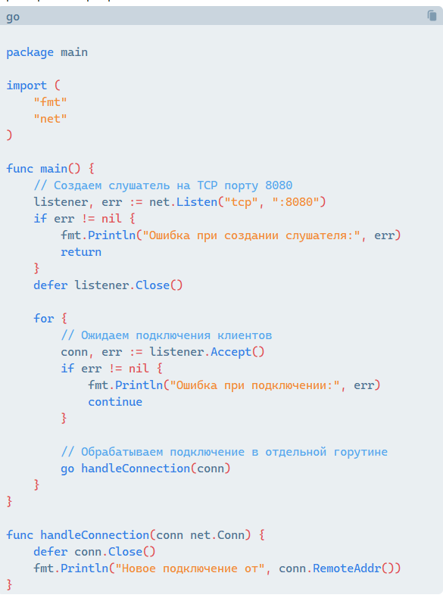
Пример TCP-сервера:
Этот сервер принимает TCP-подключения на порту 8080 и выводит адрес подключившегося клиента.

Slide 14
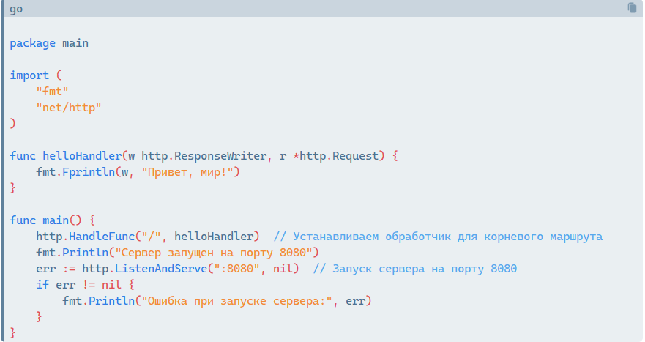
Пример создания простого HTTP-сервера:
Мы создаем HTTP-сервер, который прослушивает порт 8080 и отвечает на запросы строкой "Привет, мир!".
Функция http.HandleFunc регистрирует обработчик для определённого маршрута.

Slide 15
HTTP-протоколы и создание HTTP-серверов в Go

Slide 16
1. Что такое HTTP-протокол
HTTP (HyperText Transfer Protocol) — это протокол передачи гипертекста, который служит основой для передачи данных в Интернете.
Он используется для взаимодействия между клиентами (например, браузеры, мобильные приложения) и серверами, обеспечивая доставку веб-страниц, изображений, файлов и других данных.

Slide 17
Основные принципы работы HTTP:
Запрос-ответ (Request-Response): Клиент посылает HTTP-запрос на сервер, а сервер возвращает HTTP-ответ.
Методы HTTP:
GET — получение данных.
POST — отправка данных.
PUT — обновление данных.
DELETE — удаление данных.
HEAD, PATCH, OPTIONS — вспомогательные методы для работы с ресурсами.

Slide 18
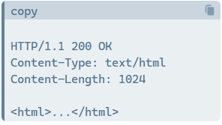
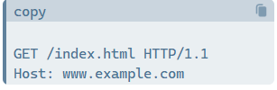
Примеры:
Пример HTTP-запроса (GET):
Пример HTTP-ответа:

Slide 19
2. Основные компоненты HTTP-протокола
URL (Uniform Resource Locator): адрес ресурса в интернете. Состоит из схемы (протокол), доменного имени (сервер) и пути к ресурсу.
Пример: https://example.com/index.html

Slide 20

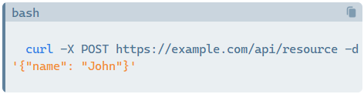
2. Основные компоненты HTTP-протокола
Запросы и ответы: клиент отправляет запросы, а сервер возвращает ответы, которые включают в себя заголовки и тело.
Пример запроса на получение данных:
Пример отправки данных:

Slide 21
3. Основы создания HTTP-серверов в Go
В Go создание HTTP-серверов осуществляется с помощью стандартной библиотеки net/http, которая предоставляет все необходимые инструменты для работы с HTTP.

Slide 22
Основные компоненты HTTP-сервера:
Функции-обработчики (handlers): функции, которые обрабатывают HTTP-запросы и возвращают ответы.
Обработчик принимает два аргумента:
http.ResponseWriter — интерфейс для отправки ответа клиенту.
*http.Request — объект, представляющий HTTP-запрос.

Slide 23
2. Запуск сервера
Сервер запускается с помощью функции http.ListenAndServe, которая начинает прослушивать указанный порт и принимает подключения

Slide 24
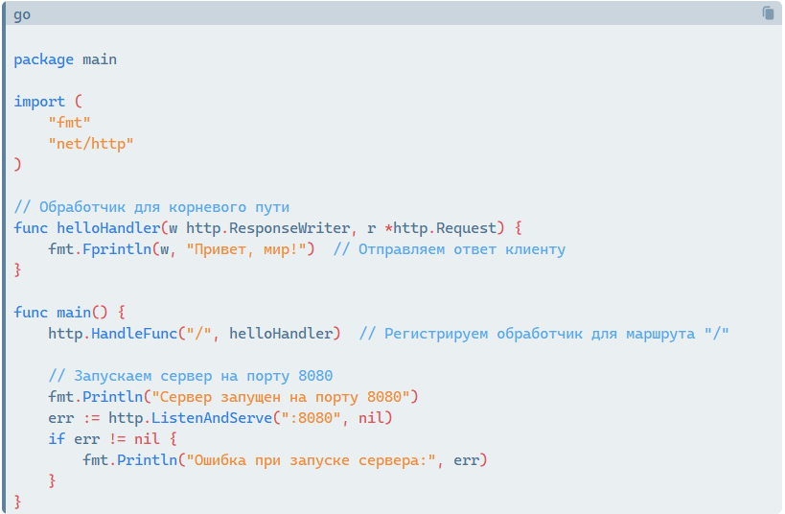
Пример простого HTTP-сервера:
http.HandleFunc ("/", helloHandler): регистрируем функцию helloHandler как обработчик для корневого маршрута /.
http.ListenAndServe (":8080", nil): запускаем HTTP-сервер на порту 8080.

Slide 25
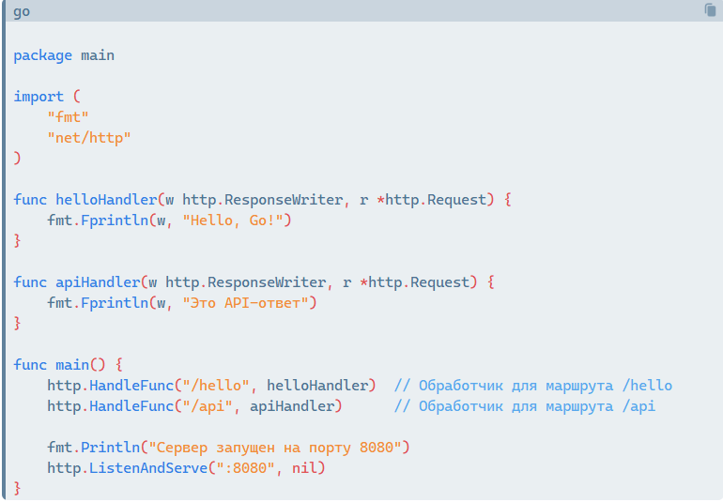
4. Обработка различных маршрутов
Пример:

Slide 26
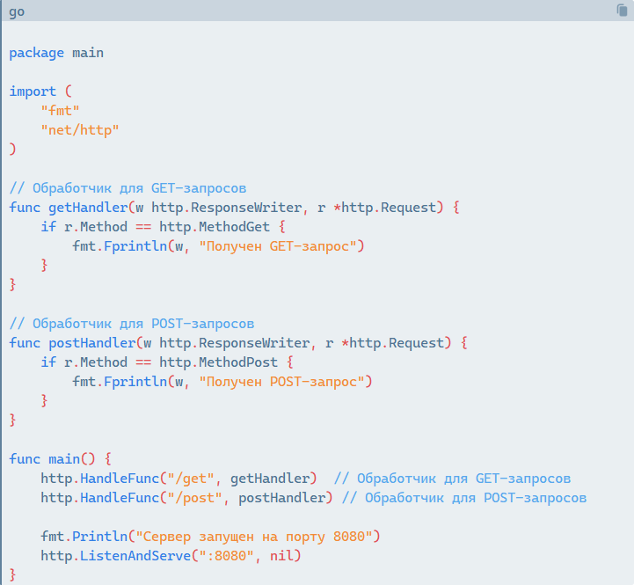
5. Работа с методами HTTP (GET, POST)
Пример обработки GET и POST запросов:

Slide 27
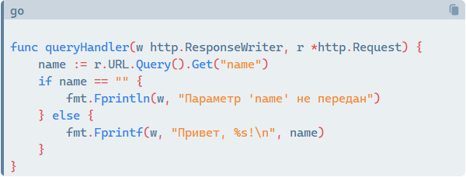
6. Обработка параметров и данных запроса
1. Параметры URL: они могут быть извлечены с помощью r.URL.Query().
Пример обработки параметров:

Slide 28
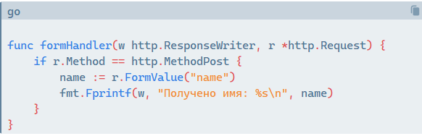

6. Обработка параметров и данных запроса
2. POST-данные: данные передаются через тело запроса и извлекаются с помощью r.FormValue().
Пример обработки POST-данных:
Запрос:

Slide 29
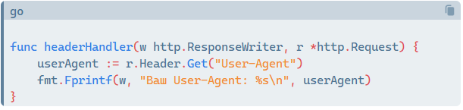
7. Работа с заголовками HTTP
Пример обработки заголовков:

Slide 30

8. Завершение и тестирование сервера
После запуска сервера, вы можете протестировать его с помощью браузера, curl или других инструментов для отправки HTTP-запросов. Например, для тестирования можно использовать:
Браузер: зайдите на http://localhost:8080/.
curl:

Slide 31
Благодарю за внимание!

